Slide 1
Файзуллин Константин Владимирович
Зам. начальника УНИР
КНИТУ-КАИ

Slide 2
Компетенция технологии композитов
Проектирование изделия в CAD программе
Расчет изделия в CAE программе
Программирование станка с ЧПУ в CAM программе
Изготовление оснастки на станке с ЧПУ
Изготовление изделия ручным формованием или методом вакуумной инфузии

Slide 3
Критерии отбора:
Возраст - не более 22 года в 2020 г.
Хорошие знания по 3D-моделированию (любые, например, SolidWorks, Autodesk, NX, Компас и т.д.)
Умение работать с ручным электроинструментом (желательно, но необязательно)

Slide 4
Что я получу?
1. Освобождение от учебного процесса на время тренировок (с возможностью последующей пересдачи пропущенных практических и лабораторных работ)
2. Официальное трудоустройство в КНИТУ-КАИ на время тренировок и участия в соревновании с выплатой зарплаты
3. Бесплатные тренировки – колоссальный опыт работы и объем новых знаний по одной из самых востребованных специальностей
4. Возможность поучаствовать в Региональных соревнованиях WorldSkills
5. Возможность получить денежную премию за участие (команда КНИТУ-КАИ ещё ни разу не оставалась без призового места. Премия от 100 тыс. рублей за «бронзу» и 150 тыс. за «золото» на каждого участника)
6. Последующее трудоустройство (по результатам и по желанию) с возможностью совмещать работу по специальности с учёбой

Slide 5
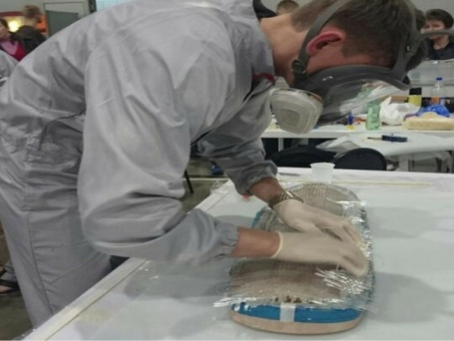
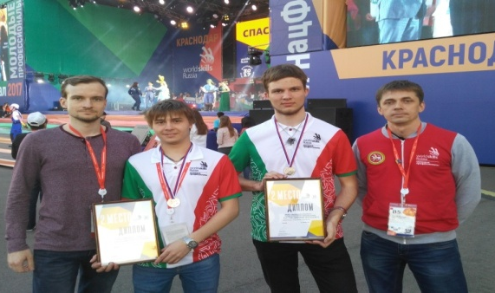
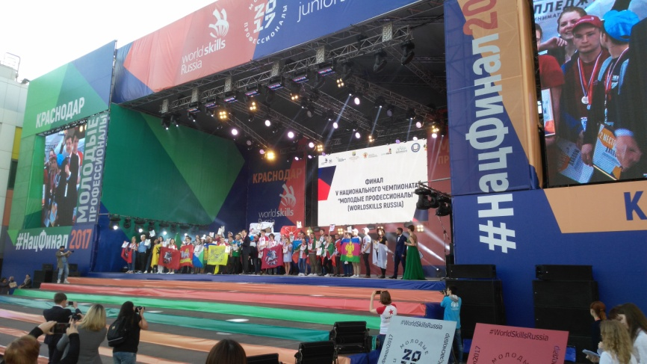
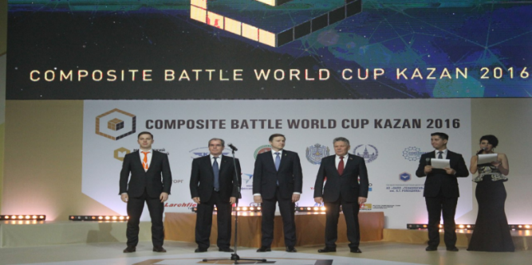
3-ое место Мировой этап WorldSkills 2019, Казань
1-ое место Национальный финал WorldSkills 2019, Казань
2-ое место Национальный финал WorldSkills 2017, Краснодар
2-ое место Отборочный этап WorldSkills 2018, Москва
1-ое место Национальный финал Межвузовского чемпионата, Москва
1-ое место Composite Battle X`ian (Китай) – лучшее качество изделия и конструкция

Slide 6
Этапы участия
Отборочные соревнования в КНИТУ-КАИ (индивидуальный зачет)
15 октября, 18:20 (1 здание КНИТУ-КАИ, 317 ауд.)
Обучение специалистами СЦК «Технологии композитов» – октябрь-ноябрь 2019 года (2 недели)
Участие в Региональном Чемпионате Республики Татарстан

